Slide 1


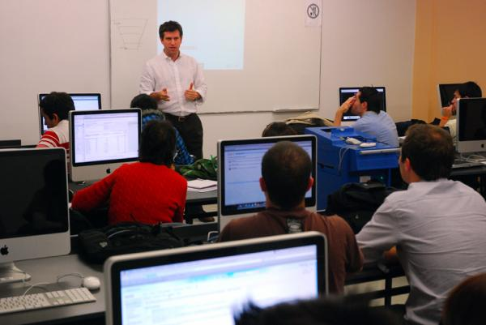

Carrera: Desarrollo de Software
MANUAL DE DJANGO
Nombre del profesor:
Carlos Luis Pazmiño
Nombre del estudiante
Andrade Cantos Ariel Eduardo
3ero “G”
Manual sobre qué es, como usar y como crear un proyecto en Django.

Slide 2
Índice: Puede hacer clic en el tema a revisar
1. ¿Qué es Django?
2. ¿Qué es la máquina virtual en Django?
3. ¿Qué es MVT en Django?
4. Crear un proyecto con la máquina virtual.
5. Descargar los instaladores de Django al proyecto
6. Crear un proyecto para programar en Django
7. Ejecutar el proyecto y el mensaje de felicitaciones.
8. Crear una Apps core.
9. ¿Qué es la Carpeta Templates?
10. ¿Qué es la Carpeta stactic?
11. Crear un archivo base html en la APPS core
12. ¿Cómo se llaman a los CSS desde el archivo base HTML?
13. Como consume un archivo hijo HTML al utilizar la herencia del archivo base HTML.
14. Crear un view que llame al html hijo
15. Crear la urls que llame al views.
16. Integrar la aplicación APPS core al proyecto principal
17. Crear las tablas del sistema de usuarios para utilizar el panel de administración.
18. Crear un usuario para poder ingresar al Panel de Administración
19. Que es un modelo en Django
20. Crear un modelo en Django.
21. Migrar el Modelo a la base del Panel de Administración.
22. Integrar el Modelo al Panel de Administración.
23. Ingresar información al modelo por el Panel de Administración.
24. Realizar la consulta de todo lo ingresado en el modelo desde el views.
25)Mostrar los datos guardados en el modelo al html hijo.

Slide 3

1. ¿Qué es Django?
Django es un framework web de alto nivel que permite el desarrollo rápido de sitios web seguros y mantenibles. Desarrollado por programadores experimentados, Django se encarga de gran parte de las complicaciones del desarrollo web
Volver al índice ↖

Slide 4
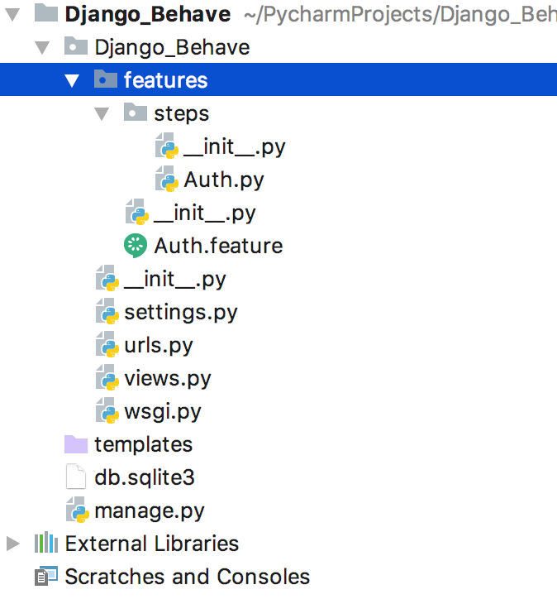
2. ¿Qué es la máquina virtual en Django?
Crea un entorno aislado con tu propia instalación de directorios al cual tu usuario tiene acceso total. Esto te permite instalar una versión personalizada de Python y sus diferentes paquetes, los cuales no están conectados a la instalación global del servidor.
Volver al índice ↖

Slide 5
3. ¿Qué es MVT en Django?
Django sigue el modelo MVC (Model View Controller - Modelo Vista Controlador), bueno realmente es MTV (Model Template View – Modelo Plantilla Vista ), separando la programación del diseño con lo que podemos tener trabajando en paralelo a programadores y diseñadores, ahorrando mucho tiempo.
Volver al índice ↖

Slide 6
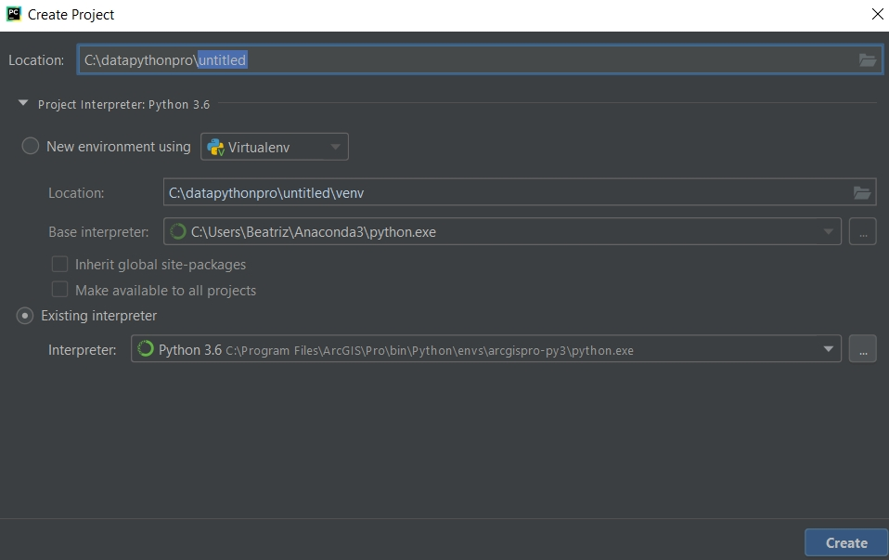
4. Crear un proyecto con la máquina virtual.
Para crear un proyecto le damos a
File/NewProject
Volver al índice ↖

Slide 7
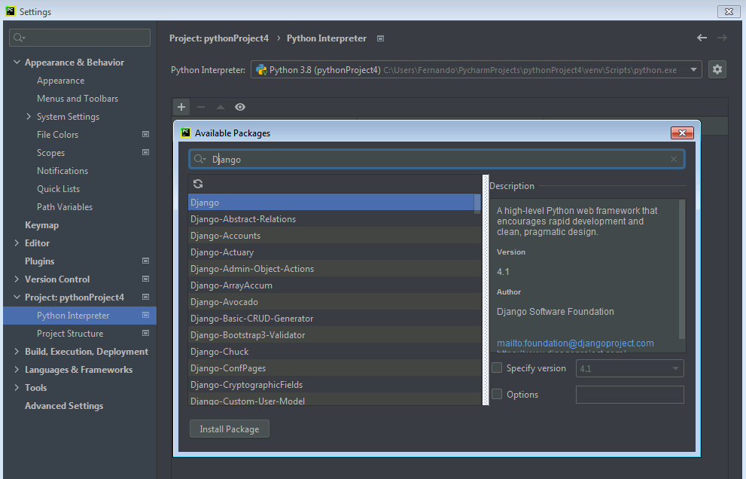
5. Descargar los instaladores de Django al proyecto
Podemos instalar Django en nuestro proyecto siguiendo estos pasos:
File/Preferences/Python Interpreter
Volver al índice ↖

Slide 8
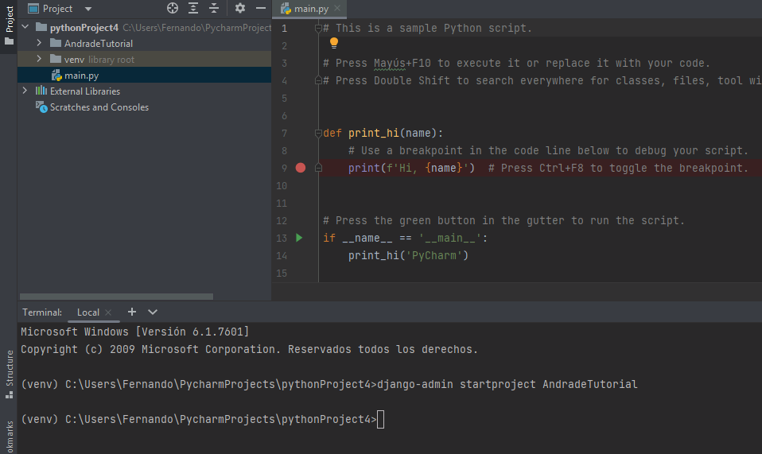
6. Crear un proyecto para programar en Django
Crear el nuevo proyecto usando el comando
django-admin startproject
como se muestra, y navega luego dentro de la carpeta.
Volver al índice ↖

Slide 9
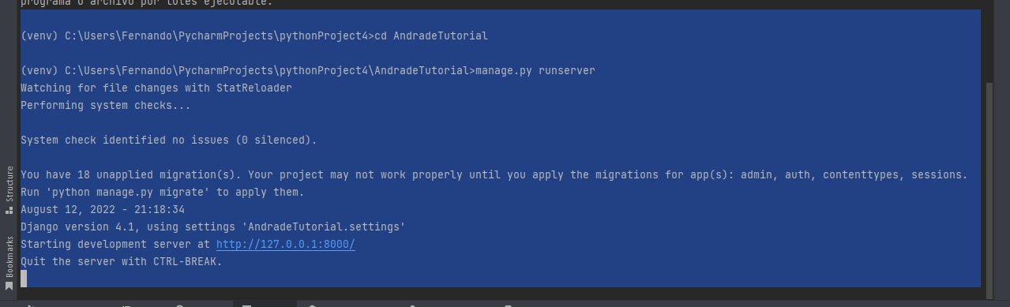
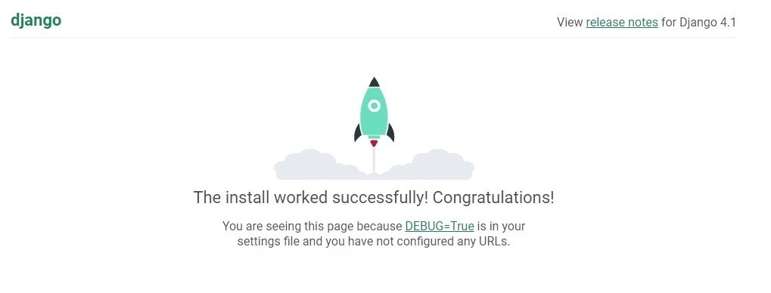
7. Ejecutar el proyecto y el mensaje de felicitaciones.
Crear el nuevo proyecto usando el comando
django-admin startproject
como se muestra, y navega luego dentro de la carpeta.
Volver al índice ↖

Slide 10
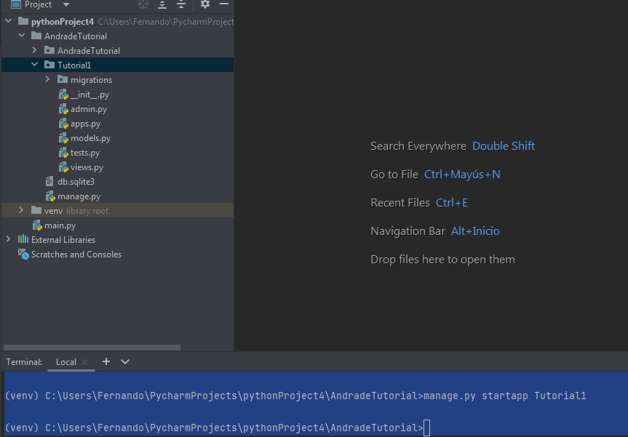
8. Crear una Apps core.
A continuación, ejecuta el siguiente comando para crear la aplicación catalog que vivirá dentro de nuestro proyecto locallibrary (éste debe ejecutarse en la misma carpeta que el manage.py de tu proyecto):
manage.py startapp Tutorial1
Volver al índice ↖

Slide 11
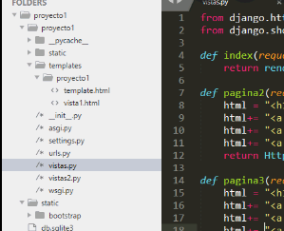
9. ¿Qué es la Carpeta Templates?
En esta carpeta colocaremos nuestros archivos html que darán la estructura a nuestro sitio web.
Volver al índice ↖

Slide 12
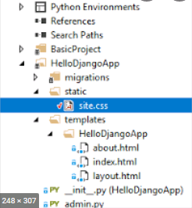
10. ¿Qué es la Carpeta stactic?
Sirve almacene sus archivos estáticos en una carpeta llamada static en su aplicación.
Por ejemplo my_app/static/my_app/example.jpg .
Volver al índice ↖

Slide 13
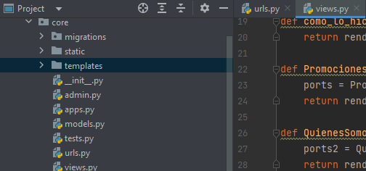
11. Crear un archivo base html en la APPS core
Despues de crear nuestro html en templates, creamos una url de la siguiente forma:
urlpatterns = [
url(‘pagina', views.pagina, name=‘pagina'),
]
Luego creamos nuestra view en views.py:
def pagina(request):
return render(request,‘pagina.html')
Volver al índice ↖

Slide 14
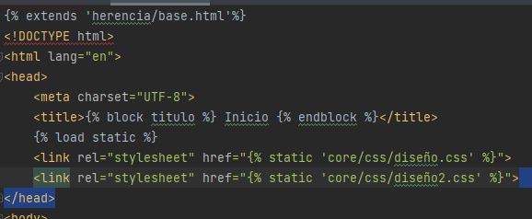
12. ¿Cómo se llaman a los CSS desde el archivo base HTML?
Los llamamos en cualquier pagina del proyecto con el comando:
{%load static%}
Volver al índice ↖

Slide 15

13. Como consume un archivo hijo HTML al utilizar la herencia del archivo base HTML.
El hijo recibe la herencia directa del archivo padre mediante el llamado del comando:
{% extends ‘carpeta_de_la_herencia/Archivo_padre_herencia.html'%}
Volver al índice ↖

Slide 16
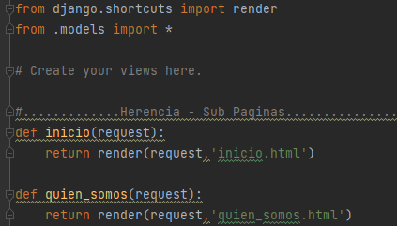
14. Crear un view que llame al html hijo
Llamamos al archivo hijo con el views con el comando:
def hijo_herencia(request):
return render(archivo_hijo_herencia,'archivo_hijo_herencia.html')
Volver al índice ↖

Slide 17
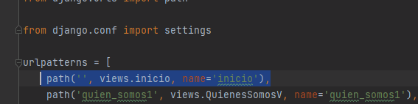
15. Crear la urls que llame al views.
La url va a llamar al view que creamos, llamamos al views mediante este comando:
Urlpatterns = [
path('Promociones',views.PromocionesV, name='Promociones'),
]
Volver al índice ↖

Slide 18
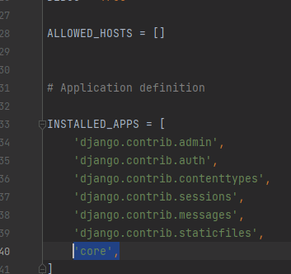
16. Integrar la aplicación APPS core al proyecto principal
Vamos al archivo settings.py para poner nuestro core en el proyecto y que Django lo reconozca.
En donde dice Installed_Apps necesitamos poner el nombre de nuestra core entre comillas y dentro de los corchetes, como se ve en la imagen a la derecha.
Volver al índice ↖

Slide 19
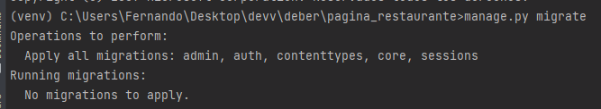
17. Crear las tablas del sistema de usuarios para utilizar el panel de administración.
Tenemos que migrar las tablas que Django necesita para subir toda nuestra información a la base de datos y consultarla a la hora de iniciar la sesión en nuestro admin de Django
Para esto usaremos el comando:
python manage.py migrate
Volver al índice ↖

Slide 20
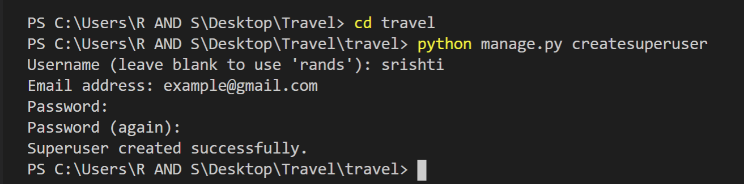
18. Crear un usuario para poder ingresar al Panel de Administración
Para crear nuestro usuario usaremos el comando:
manage.py createsuperuser
Escogemos nuestro nombre de usuario y nuestra contraseña, la repetimos nuevamente y python nos dira que el usuario se ha registrado exitosamente.
Volver al índice ↖

Slide 21
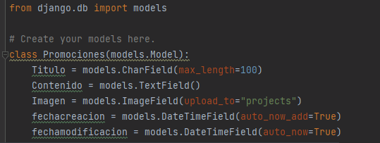
19. Que es un modelo en Django
Un modelo es la fuente única y definitiva de información sobre sus datos. Contiene los campos y comportamientos esenciales de los datos que está almacenando. En general, cada modelo se asigna a una sola tabla de base de datos.
Volver al índice ↖

Slide 22
20. Crear un modelo en Django.
Para crear un modelo necesitamos crear una clase la cual será nuestro modelo y los atributos de esta serán los tipos de datos que contendrá el modelo como vemos en la imagen a la derecha.
Volver al índice ↖

Slide 23
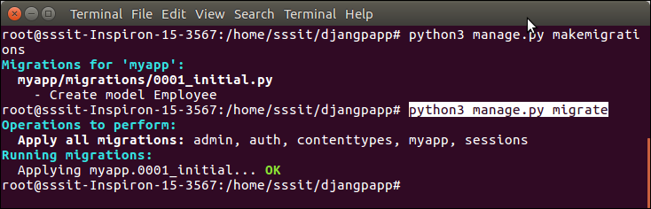
21. Migrar el Modelo a la base del Panel de Administración.
Para hacer la migración del modelo necesitamos primero verificar que el modelo este listo para ser migrado, esto lo hacemos con el comando:
manage.py makemigrations
Luego migraremos el modelo que tengamos con el comando:
manage.py migrate
Volver al índice ↖

Slide 24
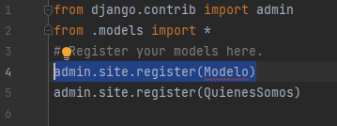
22. Integrar el Modelo al Panel de Administración.
Para que el modelo lo reconozca nuestro panel de administración, debemos añadirlo a nuestro archivo admin.py
Primero importamos nuestro modelo con el comando:
from .models import Modelo
Tambien podemos importar todo del archivo models cambiando el nombre por el “*” de la siguiente forma:
from .models import *
Ahora nada mas tenemos que usar la siguiente sentencia y poner el nombre de nuestro modelo en el paréntesis:
admin.site.register(Modelo)
Volver al índice ↖

Slide 25
23. Ingresar información al modelo por el Panel de Administración.
Con nuestro usuario y contraseña anteriormente creados podemos entrar a nuestro panel e ingresar información con los respectivos atributos que mencionamos en nuestro modelo
Volver al índice ↖

Slide 26
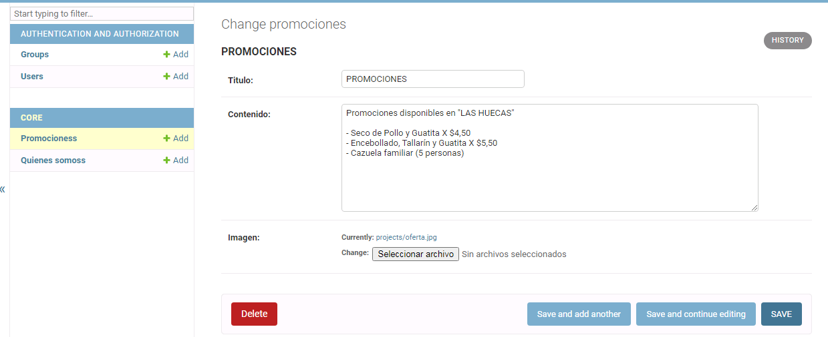
24. Realizar la consulta de todo lo ingresado en el modelo desde el views.
Como vemos en la imagen podemos añadir información a las paginas cuantas veces querramos, también podemos editarla y eliminarla, en mi caso se escribirá el siguiente texto en el atributo contenido
Promociones disponibles en "LAS HUECAS" - Seco de Pollo y Guatita X $4,50 - Encebollado, Tallarín y Guatita X $5,50 - Cazuela familiar (5 personas)
Volver al índice ↖

Slide 27
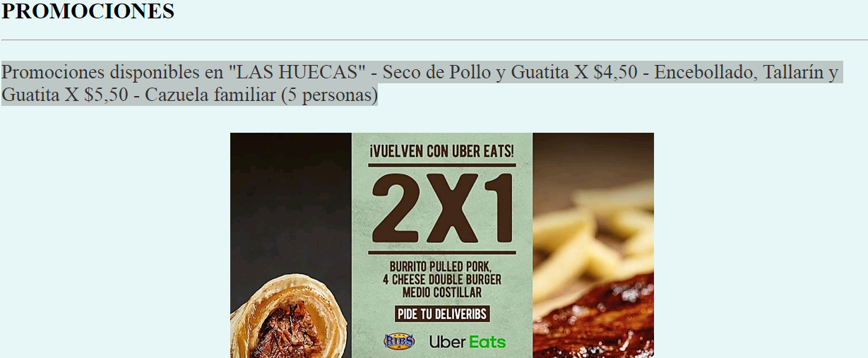
25)Mostrar los datos guardados en el modelo al html hijo.
Si vamos a nuestra pagina podemos corroborar que todo lo que ingresamos se muestra correctamente en la pagina web.
Nuestro titulo, el contenido o párrafo y nuestra imagen que guardamos en la carpeta media
Volver al índice ↖

